Slide 1
Capstone Design
In CSE
12101433 김형중
12101388 김덕호
12111622 이호동
2016.03.30

Slide 2
CONTENTS
01 Problem
02 Solution
03 Implementation
04 Q & A

Slide 3
01
Capstone Design in CSE
Problem

Slide 4


01
Problem

Slide 5
01
Problem

Slide 6
02
Capstone Design in CSE
Solution

Slide 7

02
Solution

Slide 8
02
Solution
Service

Slide 9
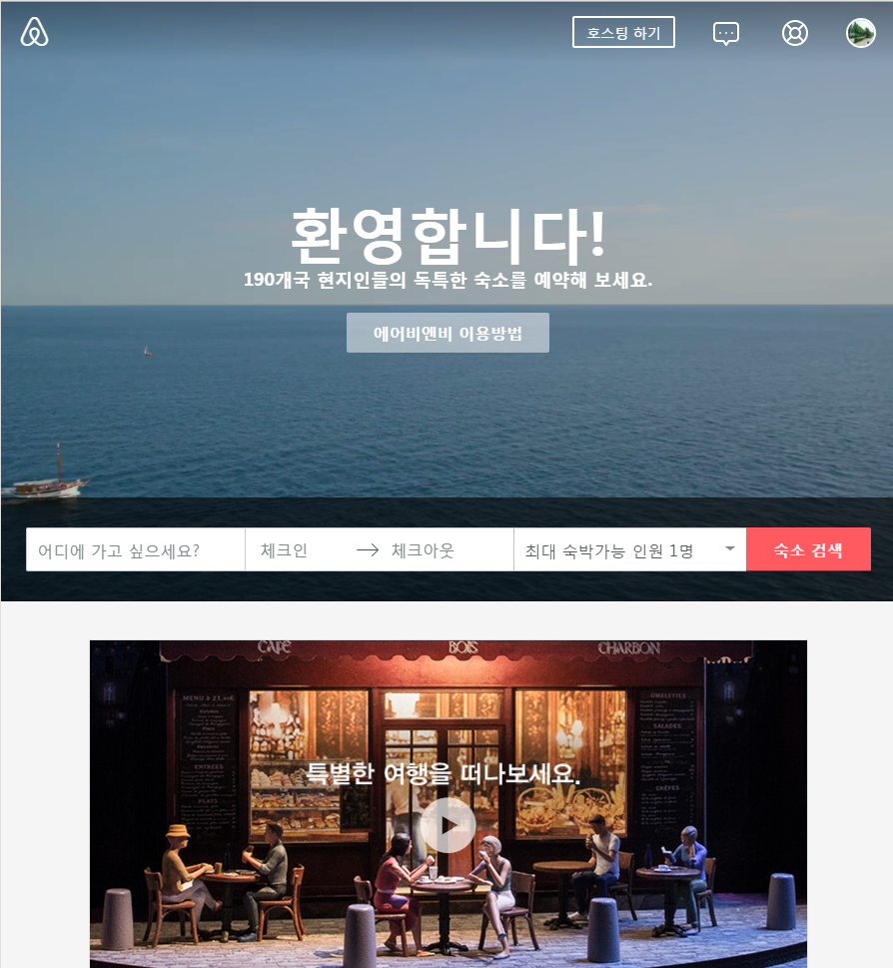
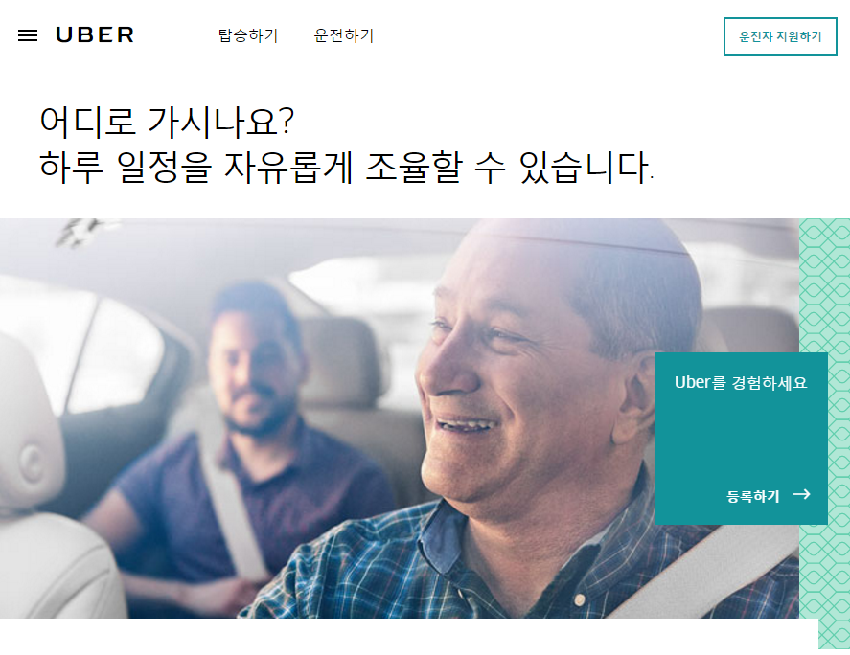
02
Solution

Slide 10
03
Capstone Design in CSE
Implementation

Slide 11
03
Implementation
Web Application
호환성 (개별 OS의 영향을 받지 않음)
범용성 (브라우저 접속만 가능하면
어디서든 사용 가능)
마케팅, 판매 장벽 (폰갭을 이용한 래핑, 앱스토어 등록)

Slide 12
직거래
결제 서비스
사이트 화폐
03
Implementation
지인
학교 홍보
확장
평점제도
보험제도

Slide 13
Q & A

